Slide 1
打扫卫生
第2课时
北师大版五年级上册
WWW.PPT818.COM

Slide 2
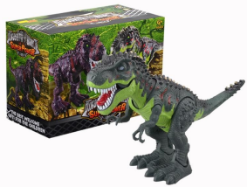
新课导入
霸王龙玩具每盒12个，共12.6元。平均每个多少元？
12.6 ÷ 12
=
( )

Slide 3
推进新课
12.6 ÷ 12
( )
=
1.05 元
1
0
5
十分位上不够商 1 ，商 0。
1 2
1 2 . 6
1 2
6
0
6 0
0
答：平均每个1.05元。

Slide 4
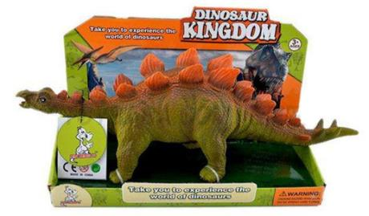
剑龙玩具每盒24个，共18元。平均每个多少元？
18 ÷ 24
=
( )

Slide 5
0
7
5
2 4
1 8
0
每个不到 1 元。
1 6
8
1
2
0
不够商 1 ，怎么办？
1 2 0
0
答：平均每个0.75元。

Slide 6
随堂演练
3.
平均每个长方体礼盒用去多少米彩带？每个正方体礼盒呢？分别用竖式算一算，并说一说竖式中每一步的意思。
16.2÷15 = 1.08（m）
19÷20 = 0.95（m）

Slide 7
4.森林医生。
1
7
1 .
6
6
0
0 .
0
9
8
1 3. 6
1 5
1 5. 9
8
0. 7 2
8
1 5
7 2
5
6
9
0
0
5 6
9 0
0
0

Slide 8
5.
32÷5
4÷25
35÷56
0.63÷9
7.79÷95
43.8÷12

Slide 9
32÷5
= 6.4
4÷25
= 0.16
6
4
0
1
6
5
3 2
2 5
4
0
0
3 0
2 5
2
0
1 5
0
2 0
1 5 0
0
0

Slide 10
35÷56
= 0.625
0.63÷9
= 0.07
0
6
2
5
5 6
0
0
0
0
0
7
3 5
3 3 6
9
0. 6 3
1 4
0
6 3
1 1 2
0
2 8
0
2 8 0
0

Slide 11
7.79÷95
= 0.082
43.8÷12
= 3.65
3
6
5
0
0
8
2
1 2
4 3.8
9 5
7.7 9
3 6
7 6 0
7 8
1 9
0
7 2
1 9 0
6 0
0
6 0
0

Slide 12
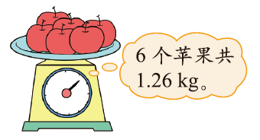
6.
1.26÷6 = 0.21（kg）
6.12÷6 = 1.02（元）
（1）平均每个苹果多少千克？
（2）奇思买这些苹果共花去6.12元，平均每个苹果多少元？

Slide 13
7.想一想，填一填。
7.50元
12.50元
45.00÷6 = 7.50（元）
132.50－45.00 = 87.50（元）
87.50÷7 = 12.50（元）

Slide 14
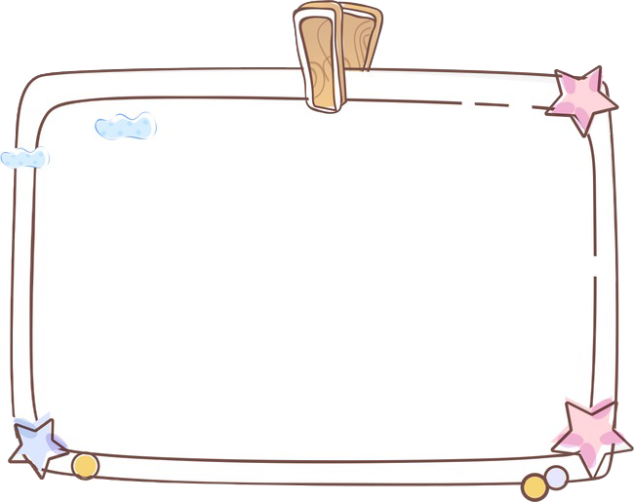
课堂小结
小数除以整数，如果商的哪一位上不够商 1，就在哪一位上用 0 占位。

Slide 15
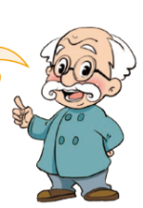
课后作业
完成练习册本课时的习题。
Notes:
15

